Slide 1

HEAT GAMES
ASP.NET MVC Гейминг Платформа

Slide 2

СЪЩНОСТ И ИДЕЯ
„HeatGames“ е съвременно уеб приложение, представляващо комплексна платформа за дигитална дистрибуция и продажба на видеоигри. Проектът не е просто базова платформа за електронна търговия, а предлага на потребителите цялостна екосистема – възможност да разглеждат богат каталог от заглавия, да управляват личен виртуален портфейл, да изграждат собствена дигитална библиотека и да споделят своето мнение чрез система за потребителски ревюта.

Slide 3
ЦЕЛИ НА ПРОЕКТА
Многослойна архитектура: Реализация на проекта с добре организирана структура, ясно разделяща слоевете за достъп до данни (Data), бизнес логика (Services) и презентационен слой (Web/Controllers).
Пълни CRUD операции: Възможност за управление (Create, Read, Update, Delete) на игри, жанрове, платформи и разработчици (Developers).
Интерактивни потребителски елементи: Интегриране на пазарска количка (чрез Session), списък с желания (Wishlist) и система за оценяване и ревюта.
Потребителска библиотека (Library): Симулирано изтегляне на софтуер (.zip архив) и стриктно проследяване на изиграното време (PlayTimeMinutes).
Сигурност и Оторизация: Внедряване на ASP.NET Core Identity с ясно разграничаване на правата между обикновен потребител (User) и администратор (Admin).

Slide 4
ОСНОВНИ ЕТАПИ НА РАЗРАБОТКА
Оформяне и установяване на концепцията за дигитален гейминг център (hub).
Проектиране и изработване на структурата на релационната база данни.
Създаване на базата данни в MS SQL Server и конфигуриране на връзките.
Внедряване на Dependency Injection за управление на всички сървиси (IGameService, IOrderService, ILibraryService).
Създаване на модерния потребителски интерфейс (UI) и навигационните менюта.
Защита на приложението чрез вградена автентикация и роли.
Сийдване (Seeding) на базата данни с начални платформи, жанрове и игри.
Реализиране на логика за сигурно плащане (PayPal API интеграция).
Публикуване и тестване на проекта.

Slide 5
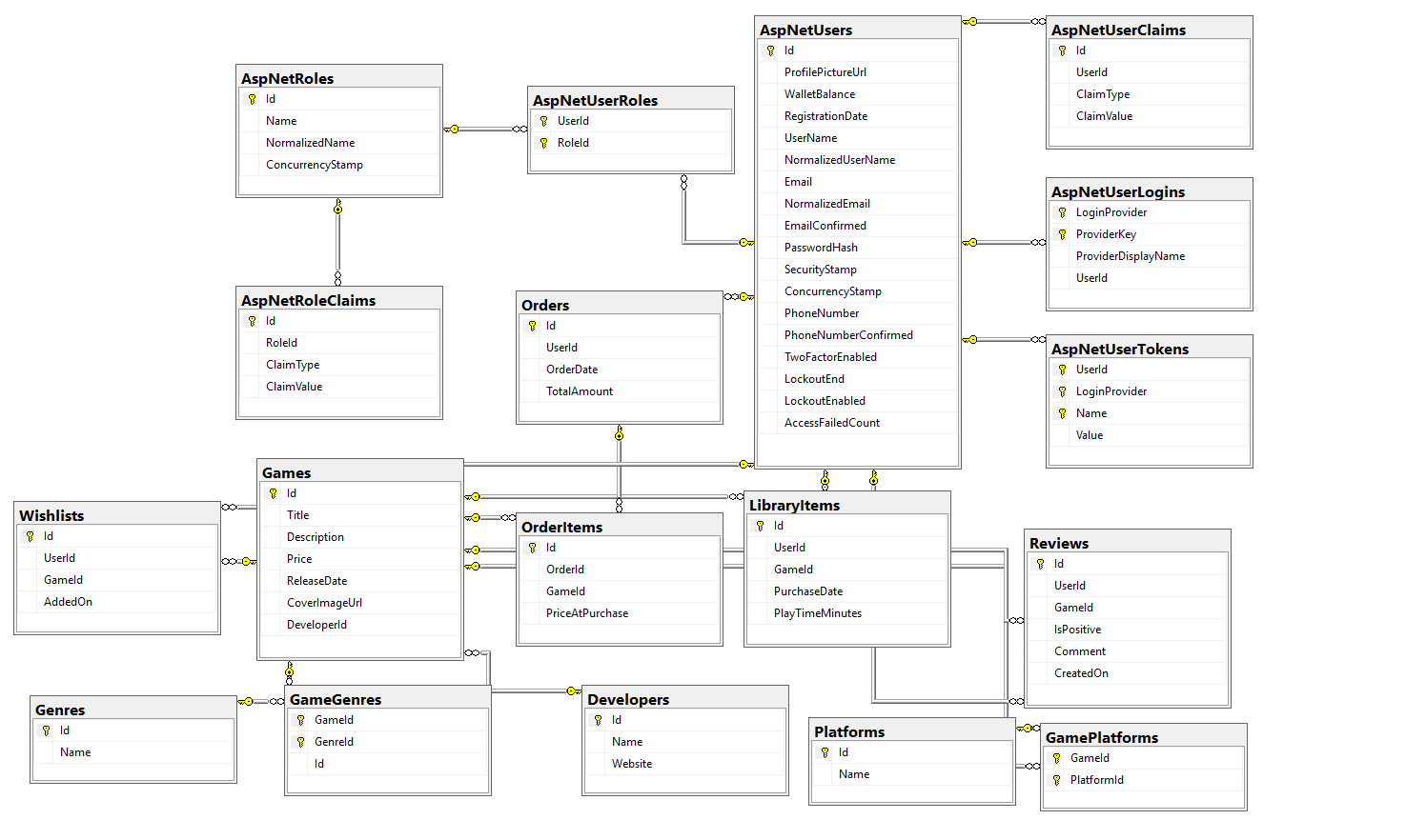
СТРУКТУРА НА БАЗАТА ДАННИ (диаграма)

Slide 6
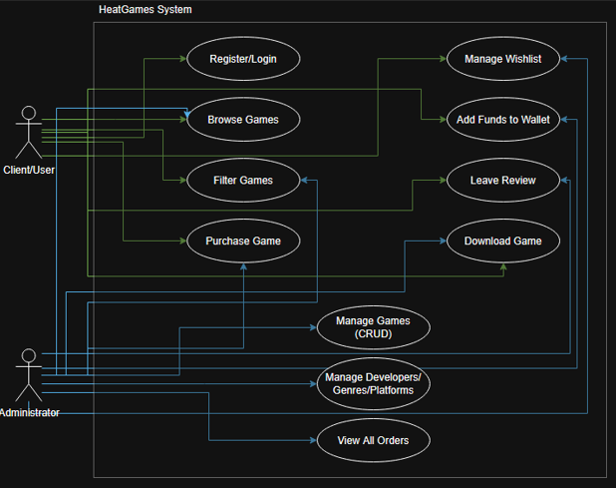
ПОТРЕБИТЕЛСКИ РОЛИ И ДОСТЪП (диаграма)

Slide 7
ИЗПОЛЗВАНИ ТЕХНОЛОГИИ
Visual Studio 2022 – Основна среда за разработка (IDE).
SSMS & MS SQL Server – Управление на релационната база данни.
C# и ASP.NET Core Core MVC – Архитектурен модел за разделение на нива (Model-View-Controller).
Entity Framework Core – Обектно-релационно картографиране (ORM).
Razor Syntax, HTML5, CSS3 – Изграждане на презентационния слой (Views).
Bootstrap – Интуитивен, модерен и адаптивен (responsive) интерфейс.
JavaScript & jQuery – Форми за клиентска валидация и динамични интерфейсни елементи.
PayPal REST API / Sandbox – Интегрирана разплащателна система.

